Slide 1
מנגנון סיווג נושאי
סוניגו אוראל - 318253127
שריפי איתי - 207107251

Slide 2
הסבר כללי
המוצר מבוסס מודל לומד, אשר יודע לקטלג כותרות לכתבות לפי הנושאים פיננסי ובידור.
הדאטא אשר המודל אומן עליו נאגר מהאתרים: yahoo, ו-Twitter.

Slide 3
The steps
השערת המחקר
הרכשת נתונים
טיפול בנתונים
EDA
ניתוח נתונים מתקדם
הטמעה בשטח

Slide 4
The steps
הגדרת הבעיה
הכוונה לפתרון
השערת המחקר
הרכשת נתונים
טיפול בנתונים
EDA
ניתוח נתונים מתקדם
הטמעה בשטח
הכנות מקדימות לפתרון
הפתרון

Slide 5
The steps
Data Acquisition
Data Cleaning
EDA
Machine Learning

Slide 6
השערת המחקר
כפי שניכר באתרי האינטרנט ישנו סיווג נושאי ככה"נ ידני.
האם ניתן לקטלג כותרות של ידיעות שונות לפי נושאים:
כלכלי
בידור
השוואה בין התוצאות!
בעתיד – שימוש במנגנון חיזוי אוטומטי.

Slide 7


הרכשת נתונים
API
שימוש בידיעות מעמודי הטוויטר
Yahoo Finance
Yahoo Entertainment
Crawling – selenium
שימוש בידיעות מהאתרים
Yahoo Finance
Yahoo Entertainment

Slide 8

נקודות חשובות באיסוף הדאטא
קיימת חשיבות אדירה בעניין כמות הדאטא ואיכותו.
יש לשים לב לכמות הדאטא –
קריאה של כל העמוד
"השגת" 100 ידיעות כ-GT לתיוג לכל הפחות
איכות הדאטא וסידורו בטבלה ב-CSV.
הסרת הדאטא המיותר.

Slide 9
Data cleaning
שלב "ניקוי הנתונים" הינו שלב הכרחי לטובת הסדר, ארגון ואיכות הנתונים.
ניקוי דאטא מיותר (לדוגמא – פרסומות, תמונות וכו') אותו הורדנו
הסרת קטעים בעברית ע"י פונקציה ייעודית
הסרת שורות שמכילות מקטעים חסרים בטבלת איסוף הדאטא

Slide 10
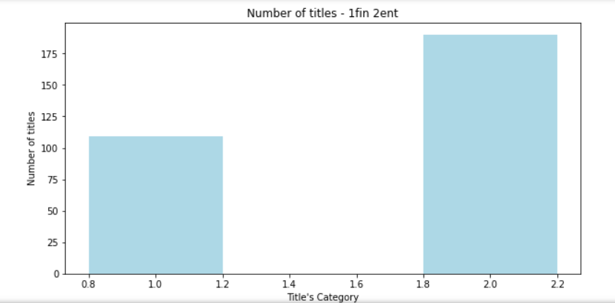
EDA
הענקנו חשיבות עצומה לעניין כמויות הדאטא.
חשוב לייצג את הפילוח במציאות.
במהלך המחקר – הבחנו בכך שבאי-שיוויון בכמויות הדאטא הגענו למודל "חלש" יחסית.

Slide 11

ניתוח נתונים מתקדם
השתמשנו במנגנון – "למידה מונחית"
ניתוח נתונים – ניתוח תוכן
ניתוח סמנטיקה
הדבר התאפשר באמצעות מודל ML – אשר מתבסס על יכולות ספריית SkLearn

Slide 12
Machine learning
טסט –
20% מתוך כלל התיוגים נלקח לטובת test-set
המודל בוחן את התוצאות שלו על הטסט ע"מ לקבל מדדי הצלחה:
Recall
Precision
Accuracy
תוצאות ההשוואה הוצגו בגרפים מתאימים לנוחות המשתמש / החוקר

Slide 13
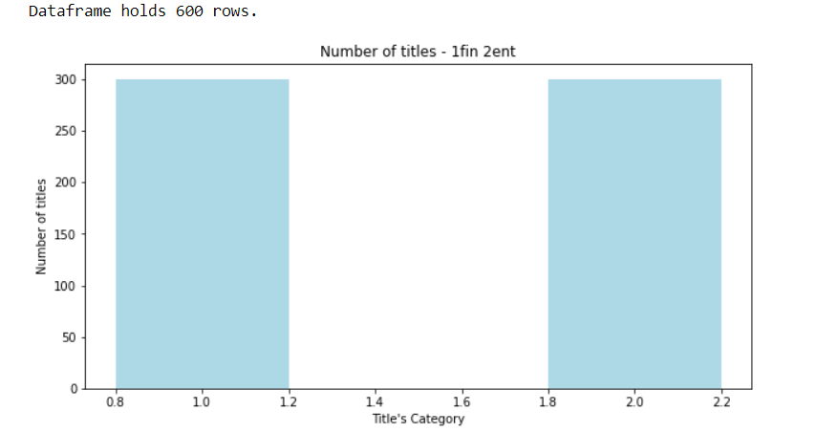
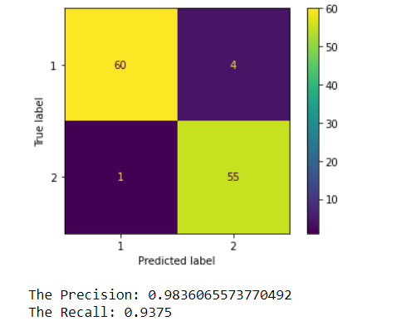
תוצאות המודלים – מודל Yahoo - twitter

Slide 14
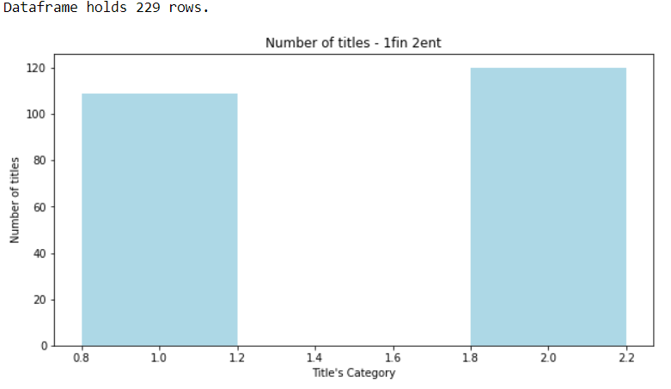
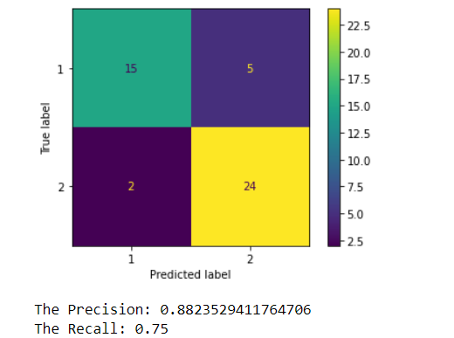
תוצאות המודלים – מודל Yahoo - Site

Slide 15
פירוט אודות הקבצים השונים
get_tweets_by_username
התממשקות ל-API של טוויטר.
ייבוא כלל ה-TWEETS מ-2 עמודי טוויטר.
יצירת 2 קבצי CSV:
finance_twitter.csv
entertainment_twitter.csv
get_yahoo_finance_selenium
ייבוא כלל הידיעות מאתר yahoo finance באמצעות פונק’ selenium
ייצוא הידיעות לקובץ - yahoo_data_selenium_finance.csv
get_yahoo_ent_selenium
ייבוא כלל הידיעות מאתר yahoo entertainment באמצעות פונק’ selenium
ייצוא הידיעות לקובץ - yahoo_data_selenium_ent.csv

Slide 16
פירוט אודות הקבצים השונים
preprocessing_data_and_model_tweeter
קריאת הדאטא מקבצי ה-CSV שנקראו מ-API טוויטר
סידור הדאטא וניקויו
יצירת קובץ CSV אשר מכיל את הדאטא הגולמי האחוד - twitter_data_2_categories_clean.csv
אימון מודל והצגת תוצאותיו על הטסט שנבנה קודם.
preprocessing_data_and_model_yahoo_selenium
קריאת הדאטא מקבצי ה-CSV שנקראו באמצעות crowling – selnium מאתר yahoo
סידור הדאטא וניקויו
יצירת קובץ CSV אשר מכיל את הדאטא הגולמי האחוד - yahoo_data_2_categories_clean.csv
אימון מודל והצגת תוצאותיו על הטסט שנבנה קודם.

Slide 17
בביליוגרפיה
המחקר בוצע ע"ב איסוף נתונים וחיפוש באתרים השונים.
The research was based on data collection and search from the various sites
The data has been collected from the sites: –
Yahoo – Crawling
Twitter – API
כמו כן, תכולות נוספות וידע הגיע מתוך הנלמד בקורס "מדעי הנתונים".
Additional knowledge we used in the course acquired during the studies in the course "Introduction to Data Science"

Slide 18
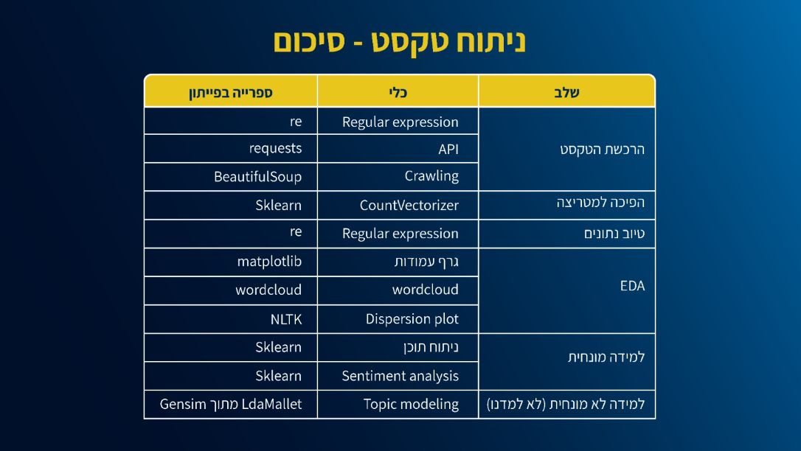

Slide 19
התייחסויות

